Slide 1
Sarajevský atentát a jeho následky
Moderní evropská státnost pro učitele (KVS/KMES)
Phdr. Kateřina kolářová, dis.

Slide 2
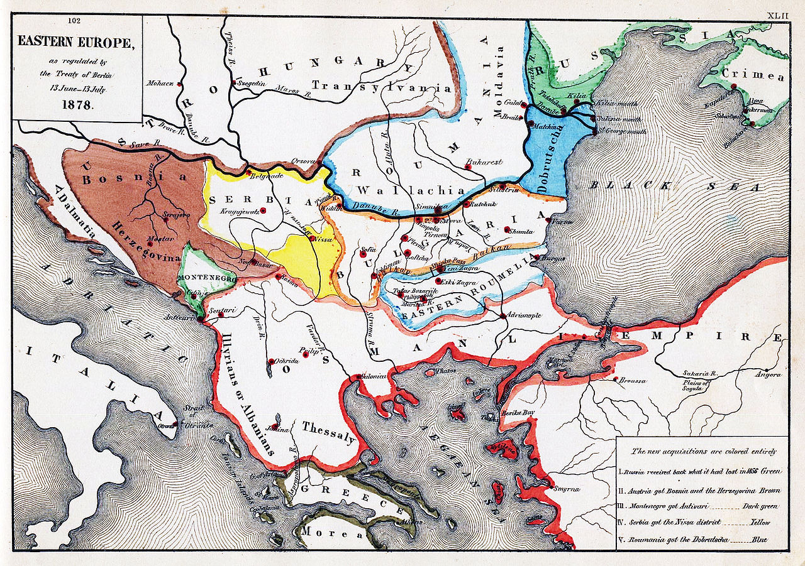
Historické okolnosti sarajevského atentátu
MEZINÁRODNĚ-POLITICKÁ SITUACE V EVROPĚ PO BERLÍNSKÉM KONGRESU
politické a vojenské porážky Habsburské monarchie v 2. polovině 19. století (Apeninský poloostrov, Německo)
porážka Francie a vznik Německého císařství v roce 1871 – konec vlivu Rakousko-Uherska v německém prostoru
poslední významnou oblastí aktivity zahraniční politiky Vídně se stal Balkán (střet se zájmy Ruska)
Po protitureckých povstáních na Balkáně (1875–1876) a rusko-turecké válce (1877–1878), kdy Rusko porazilo osmanskou říší, byla v březnu 1878 podepsána předběžná mírová smlouva v San Stefanu.
dohoda předpokládala:
vytvoření velkého Bulharska
uznání samostatnosti Srbska, Černé Hory
autonomní postavení Bosny v rámci osmanské říše aj.

Slide 3
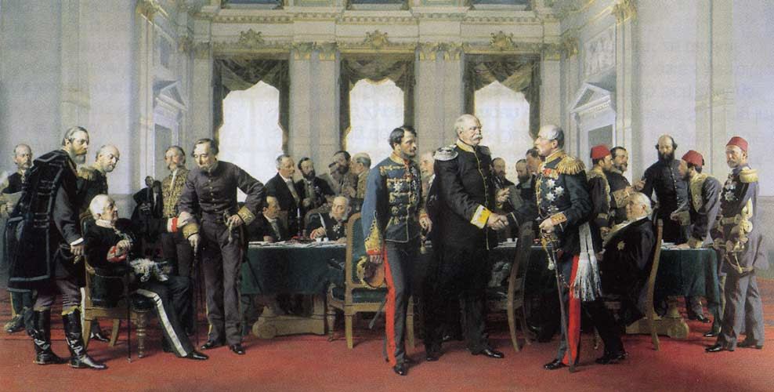
Historické okolnosti sarajevského atentátu:
MEZINÁRODNĚ-POLITICKÁ SITUACE V EVROPĚ PO BERLÍNSKÉM KONGRESU
Velmoci znepokojeny předběžnými podmínkami - strach ze zvýšení vlivu Ruska – svolání konference zástupců všech zainteresovaných evropských mocností.
nová mírová konference: 13. červen – 13. červenec 1878 v Berlíně
výrazná revize této smlouvy: Rakousko-Uhersko dostalo mandát k okupaci Bosny a Hercegoviny
k velké nelibosti obyvatelstva BaH (místní muslimové zorganizovali ozbrojený odpor, který se podařilo třistatisícové rakousko-uherské armádě potlačit až za tři měsíce)
samostatné Srbsko neskrývalo nesouhlas s okupací BaH, činilo si na toto území již delší dobu nárok (výrazná srbská menšina)
Rakousko-Uhersko se stává úhlavním nepřítelem srbských nacionalistů, jejichž cílem bylo sjednotit všechny Slovany do společného státu pod srbským vedením.

Slide 4
Historické okolnosti sarajevského atentátu:
MEZINÁRODNĚ-POLITICKÁ SITUACE V EVROPĚ PO BERLÍNSKÉM KONGRESU
po berlínském kongresu – krize Spolku tří císařů, jelikož ruské zájmy na Balkáně nebyly císařským Německem a ostatními velmocemi vyslyšeny
vzájemné spory se vyhrotily v latentní hospodářskou válku
německý kancléř Otto von Bismarck se v důsledku obav z mezinárodní diplomatické izolace a pravděpodobného vojenského střetu s Francií rozhodl pro těsnější spojení diplomatických vztahů s Rakousko-Uherskem
dne 7. října 1879 došlo k podpisu spojenecké smlouvy mezi Německem a Rakousko-Uherskem namířené proti Rusku.
prosadila se rakouská vize smlouvy:
Německo se zavázalo přijít Rakousko-Uhersku na pomoc, bude-li napadeno Ruskem, ale Vídeň nebude povinna pomoci Německu, napadne-li ho Francie
vznik Dvojspolku měl velký význam pro další vývoj zahraniční politiky Rakousko-Uherska – díky smlouvě se začalo cítit dostatečně chráněno proti případnému ruskému útoku, a tudíž mohlo na Balkáně vyvíjet odvážnější politiku

Slide 5
Historické okolnosti sarajevského atentátu
do roku 1903 nebyly vážnější rozepře mezi Vídní a Bělehradem na mezinárodní úrovni
květen 1903 – zavražděn v Srbsku prorakousky orientovaný král Alexandr Obrenović (nahrazen Petrem Karađorđevićem) – politická změna
u moci srbští radikálové, kteří se chtěli vymanit z hospodářské a politické závislosti na habsburské monarchii (zahraničněpoliticky se nová vláda orientovala především na Rusko)
březen 1906: uvalilo Rakousko-Uhersko embargo na obchod se Srbskem – tzv. prasečí válku (odveta za to, že se Srbsko odvážilo vytvořit celní unii s Bulharskem, a tím se částečně emancipovat od svého severního souseda)
přesvědčivý signál od Habsburské monarchie, že směrem k malým balkánským státům zůstává R-U rozhodující hospodářskou a politickou mocností
srbský export dobytka do monarchie klesnul více než o polovinu
ale rakousko-uherský průmyslový export zaznamenal ještě citelnější pokles
Srbsko nalezlo nová odbytiště – z celní války vychází lépe než podunajská monarchie, která plnohodnotnou náhradu za ztracené trhy nenašla
celní válka znamenala také úpadek vztahů na politické rovině
Srbsko se díky úspěšnému „vzdoru“ emancipovalo a z bývalého vazala se během několika let stal zarputilý odpůrce rakousko-uherských velmocenských aspirací na Balkáně.
rakousko-srbské vztahy se ještě více zostřily po anexi BaH na podzim roku 1908
VZTAHY MEZI RAKOUSKO-UHERSKEM A SRBSKEM
„Rakousko-Uhersko nemohlo strpět Srbsko jako nezávislý a rozvíjející se stát, protože pak by se mohlo stát příkladem pro ostatní Jihoslovany v Rakousku-Uhersku, jejichž národní aspirace nemohly být v monarchii uspokojeny. Rakousko-Uhersko nemohlo Srbsko ani přivtělit, protože nárůst počtu Jihoslovanů v monarchii by vyvolal neodolatelný tlak ve prospěch autonomní jihoslovanské jednoty uvnitř monarchie, čímž by byl v podstatě narušen princip dualismu. Stejně obtížná by byla i tolerantní hospodářská politika vůči Srbsku především v důsledku rozdílnosti agrárních zájmů Rakouska a Uher.“ HLAVAČKA, M – PEČENKA M.: Trojspolek, s. 196.

Slide 6
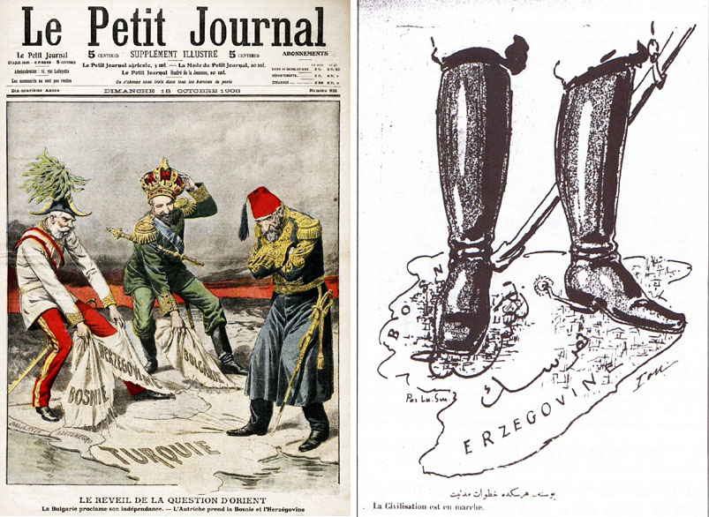
Historické okolnosti sarajevského atentátu
ANEXE BOSNY A HERCEGOVINY A JEJÍ DŮSLEDKY
otázka případné přímé anexe již po roce 1878
její prosazení: ministr zahraničí Alois Lex von Aehrenthal
důležitý postoj Ruska: dohoda, že Rakousko-Uhersko nebude mít námitek proti otevření černohorských úžin pro ruské válečné lodě a Rusko bude souhlasit s anexí
5. října 1908 císař František Josef I. oficiálně deklaroval anexi BaH (bez souhlasu velmocí)
současně vyhlásilo plnou nezávislost na osmanské říši Bulharsko (odvedení pozornosti mezinárodní veřejnosti)
= dva zásahy do statusu quo dohodnutém na berlínském kongresu.
anekční krize:
proti anexi: nejostřeji Srbsko a Černá Hora
Srbové počítali s ozbrojeným konfliktem s Rakousko-Uherskem (díky Německu zažehnán)
počátek růstu napětí nejen v rakousko-srbských, ale i širších mezinárodních vztazích.

Slide 7
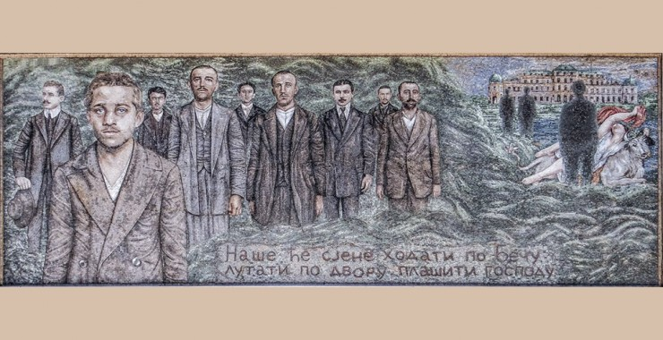
Historické okolnosti sarajevského atentátu
MLADÁ BOSNA
V době anekční krize se začínají radikalizovat jihoslovanská studentská sdružení uvnitř Rakousko-Uherska (předtím hlavně osvětová činnost).
Mladá Bosna:
vznik: 1908 nebo 1910, impuls: pokus o atentát na generála Varešanina, zemského náčelníka Bosny
nebyla to jednotná, centralizovaná a hierarchická organizace s psaným programem
Mladobosenci součástí spontánního revolučního hnutí jihoslovanské mládeže, které sdružovalo především studenty a dělnickou mládež bez rozdílu konfese jak v rámci Rakousko-Uherska, tak zejména Chorvatska, Dalmácie, slovinských oblastí, Srbska a Černé Hory.
spolupráce s militantními a nacionálně zaměřenými organizacemi
členy organizace spojoval zápal pro národní – celojihoslovanskou myšlenku a odpor ke stávajícímu politickému zřízení.
až do balkánských válek (1912–1913) byl jejich odpor demonstrován v zásadě neškodným způsobem, např. stávkami a protesty na školách atd.
po balkánských válkách se situace vyostřila – vznik propagandy některých nacionalistických organizací ze sousedního Srbska, nejvíce Národní obrany a sdružení Sjednocení nebo smrt

Slide 8
Historické okolnosti sarajevského atentátu organizace Národní obrana a Sjednocení nebo smrt
na srbské straně hrála před první světovou válkou významnou roli organizace Národní obrana:
kulturně a národně osvětová organizace, která vznikla v době anekční krize.
teze, že Rakousko-Uhersko je pro Srbsko po anexi BaH stejnou hrozbou, jako byli před lety osmanští Turci.
idea: všichni Srbové v království i za jeho hranicemi politicky by se měli sjednotit a postavit se proti nepříteli.
víra v nevyhnutelný konflikt s habsburskou monarchií a snažili se připravovat dobrovolníky na budoucí válku
pod její záštitou: vznik národně vzdělávacích spolků, ale i tělovýchovné a střelecké spolky, síť tajných agentů a informátorů na územích, kde žilo srbské etnikum mimo Srbsko.
Další srbský spolek: Sjednocení nebo smrt, známý spíše pod názvem Černá ruka
také důraz na nacionální agitaci mezi zahraničními Srby, propagandistická kampaň
tajná důstojnická organizace vzniklá roku 1911
ostře vystupující proti habsburské monarchii
jádro: iniciátoři vraždy krále Alexandra I. Obrenoviće z května 1903.
v čele: důstojník srbského generálního štábu a zastánce velkosrbské ideje Dragutin Dimitrijević, zvaný Apis.
význam Černé ruky postupně sílil a Srbsko se tak ocitlo na přelomu roku 1914 na pokraji vojenského převratu.
právě v této době se dostal do kontaktu zástupce Černé ruky v BaH Vladimir Gačinović se sarajevskými mladobosenci Danilo Ilićem a Muhamedem Mehmedbašićem
ti Gačinoviće informovali, že mají v plánu provést atentát na zemského náčelníka BaH generála Oskara Potiorka
počátkem roku 1914 se Danilo Ilić rozhodl najít vhodné mladé lidi, kteří by mu atentát pomohli uskutečnit.

Slide 9
Přípravy atentátu na následníka trůnu
Apis spatřoval (mylně) v následníkovi rakousko-uherského trůnu Františku Ferdinandovi, „hlavu válečné strany“ ve Vídni.
srbská propaganda zdůrazňovala, že po nástupu arcivévody na trůn zavládne centralismus, který povede k pevnějšímu připoutání Chorvatů a Slovinců k monarchii, a tím bude zmařen srbský plán na vybudování velké říše jižních Slovanů
první zpráva o záměrech atentátu se dostala z Bělehradu do Vídně v únoru 1914.
fakt, že František Ferdinand pojede do Bosny, byl znám již v roce 1913
tři z atentátníků se o návštěvě arcivévody dozvěděli až v březnu 1914
přítel Danilo Iliće Mihajlo Pušara vystřihl oznámení o návštěvě z místních novin a poslal ho korespondenčním lístkem bez dalšího vysvětlení jednomu z mladých atentátníků Nedeljko Čabrinovićovi
- ten ukázal zprávu svému kolegovi Gavrilo Principovi
- po přečtení této zprávy se mladí muži rozhodli pro uskutečnění atentátu
- pro svůj plán získali třetího spiklence Trifko Grabeže
- nikdo z nich však neměl prostředky pro vykonání svého plánu, proto hledali podporu v ilegálních srbských kruzích
- navázali kontakt s organizací Sjednocení nebo smrt
- příslušník Černé ruky major Vojislav Tankosić jim obstaral zbraně
- výcvik v zacházení se zbraní (každý si 25x vystřelil na dubový kmen ve tvaru lidského těla) = nejhorší střelec Princip
Mezitím Danilo Ilić v Sarajevu pokračoval v přípravách atentát a ozbrojil tři zcela jiné mladíky: Cvetko Popoviće, Vaso Čubriloviće a Muhameda Mehmedbašiće, z nichž nikdo nebyl ve spojení se Srbskem. Mezi oběma skupinami byl pojítkem pouze Danilo Ilić.
3. prosince 1913 otiskl list Srbobran vydávaný v Chicagu a dále rozšiřovaný do Srbska a BaH jednoznačnou výzvu: „Rakouský následník trůnu přislíbil na jaře navštívit Sarajevo. Každý Srb by si to měl uvědomit. Když chce následník trůnu do Bosny, ponese následky […] Srbové, chopte se všeho, co máte po ruce. Nožů, střelných zbraní, bomb a dynamitů, yykonejte svatou pomstu. Smrt habsburské dynastii. Nechť je věčnou památkou těch hrdinů, kteří pro ni pozvednou ruku!“
(SKŘIVAN, Aleš: Sarajevo, 28. červen 1914. In: Historický obzor 5, 7/8, Praha 1994, s. 146.)

Slide 10
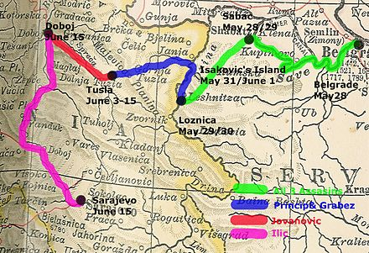
Cesta atentátníků z Bělehradu do Sarajeva
atentátníci Princip, Grabež a Čabrinović – z Bělehradu 28. května lodí do města Šabac
- tam jim kapitán pohraničních oddílů Rade Popoviće, který jim poradil, aby se do Bosny vydali přes Loznici. (od něj i doklady, propustka kvůli úřadům, apod.)
druhý den odcestovali do Loznice.
- zde došlo k hádce mezi Čabrinovićem a ostatními dvěma
- Čabrinović byl příliš mluvný a Grabež s Principem se obávali, že prozradí úmysl spáchat atentát
- rozhodli se, že Čabrinoviće pošlou jinou cestou a zbraně přes hranice propašují sami
třetí den cesty: Čabrinović do Bosny přes Zvornik, Grabež a Princip přes Lešnici do strážní věže Javorić, kde přenocovali
čtvrtý den: cesta na ostrov ležící uprostřed pohraniční řeky Driny, očekávání spojek z Bosny (srbští sedláci Mićo Mičić a Jakov Milović, který byl kurýrem Národní obrany), kteří je odvedli hluboko na území Bosny.
pátý den: cesta do Tuzly, shledání s Čabrinovićem a nocleh
šestý den: setkání atentátníků s Ivanem Vilou, který jim prozradil cenné informace o pobytu Františka Ferdinanda v Bosně, ale o jejich záměrech neměl ani tušení.
sedmý den: cesta do Sarajeva
po 8 dnech se atentátníci 4. června 1914 z Bělehradu do Sarajeva, kde navázali spojení s Ilićovou skupinou

Slide 11
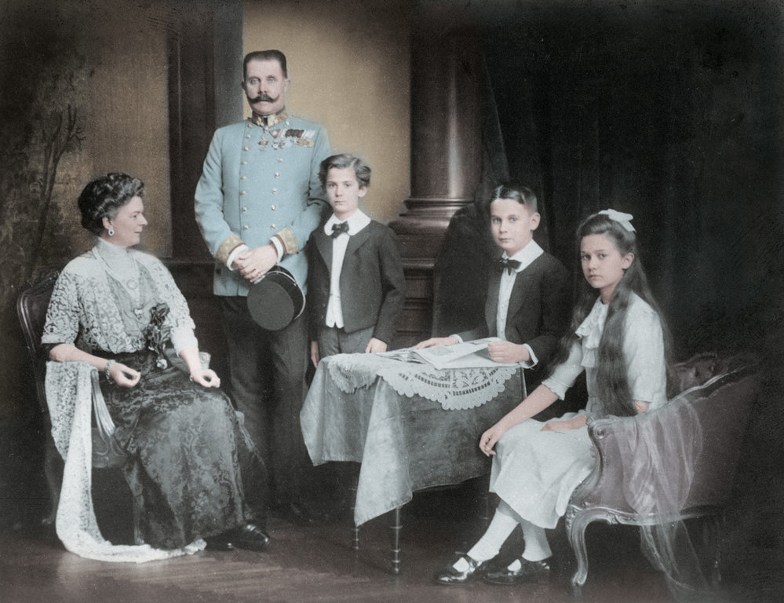
PRŮBĚH ATENTÁTU
VAROVÁNÍ PŘED ATENTÁTEM
František Ferdinand oznámil úmysl navštívit BaH za účelem kontroly pravidelného cvičení císařské armády již v roce 1913 (místo, čas i náplň konání stanovil následník trůnu sám.
čím více se termín zahájení manévrů blížil, tím méně se chtělo arcivévodovi této akce zúčastnit
zvažoval různé důvody, proč plánovanou cestu zrušit – dokonce o nich hovořil dne 4. června 1914 s císařem (František Josef I. ho odbyl slovy, ať sám udělá to, co považuje za vhodné)
do Vídně přicházely nejen různé anonymní dopisy, neověřené zprávy, které následníka trůnu před cestou varovaly, ale také i oficiální hlášení
5. června 1914 varoval srbský velvyslanec ve Vídni Jovan Jovanović Pižon ministra financí Leona Bilińského před nebezpečím útoku na následníka trůnu.
hovořil o tom, že termín manévrů byl zvolen nešťastně
na 28. červen totiž připadal den svatého Víta, kdy si Srbové připomínali výročí porážky od Turků v bitvě na Kosově poli
teze, že každý Srb bude považovat konání manévrů v tuto dobu za provokaci
Biliński však tomuto varování nepřikládal žádnou váhu a rozloučil se s velvyslancem slovy: „Doufejme, že se nic nestane.“

Slide 12
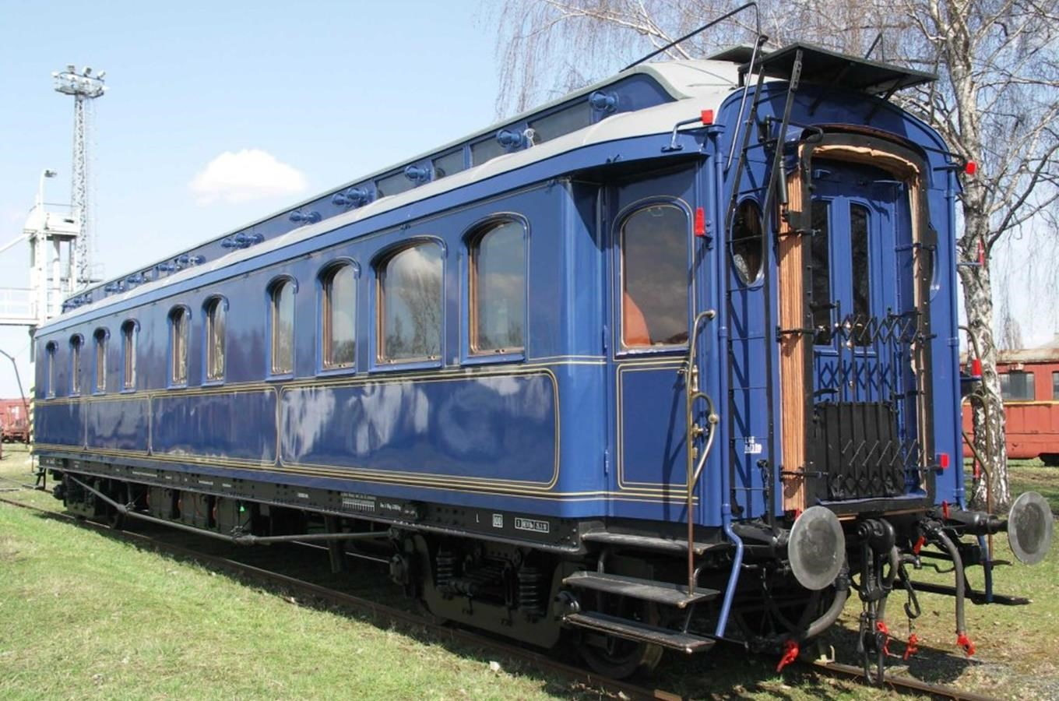
Průběh atentátu
CESTA ARCIVÉVÉDY A MANŽELKY DO SARAJEVA
na cestu se vypravil arcivévoda s manželkou dne 23. června z Chlumce u Třeboně, od samého začátku cesty Františka Ferdinanda provázely nepříjemné události
salonní vagon, který byl zhotoven před pouhými čtrnácti dny, se porouchal
Oba museli nastoupit do normálního vozu pro cestující a odjet v kupé první třídy
ve Vídni se cesty manželů rozdělily - vévodkyně zamířila vlakem do Budapešti a arcivévoda do Terstu.
z Vídně odjel František Ferdinand v náhradním salonním vagonu (další komplikace: porucha elektrického zařízení, celý vagon byl osvětlen pouze svíčkami)
František Ferdinand tehdy řekl: „ Tak tady žijte blaze, dávejte pozor na Její výsost, starejte se o ni dobře a dopravte ji v pořádku na místo. Co říkáte osvětlení, jako v hrobě, ne? Nejdříve přijede můj vlastní vagon hořící do stanice a nyní se chce tento cizí vagon také zdánlivě nezúčastnit. No, žijte blaze, na shledanou.“
Do Ilidže, lázní vzdálených deset kilometrů od Sarajeva, dorazil František Ferdinand po cestě vedoucí z Terstu přes Jaderské moře a Hercegovinu dne 25. června.
zde setkání manželkou, která přijela několik hodin před ním vlakem z Uher
po vojenském přivítání ubytování v luxusním hotelu Bosna
tentýž den: ještě soukromá návštěva Sarajeva Ještě toho odpoledne se František Ferdinand se Žofií rozhodli pro soukromou návštěvu Sarajeva, která proběhla bez problémů

Slide 13
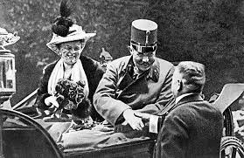
Průběh atentátu
i když vojenské manévry začaly už 25. června, arcivévoda se jich zúčastnil až 26. a 27. června
odehrávaly se v okolí Tarčina, 30 kilometrů západně od Sarajeva.
i přes nepřízeň počasí (dokonce i sněhové přeháňky), arcivévoda s výsledky vojenského cvičení spokojen
program vévodkyně:
návštěva klášterů, katolické katedrály, františkánského domova pro mládež aj.
v té době vystavena většímu nebezpečí než její manžel - několikrát se ocitla v davu
dokonce se při jedné návštěvě centra Sarajeva do její blízkosti dostal jeden z atentátníků, Nedeljko Čabrinović (ani on, ani ostatní spiklenci neměli v úmyslu Žofii zabít)
v předvečer atentátu uspořádal František Ferdinand v Ilidži slavnostní večeři pro vybrané hosty (důstojníci, arcivévodův doprovod, vysocí bosenští hodnostáři apod.)
mezi hosty byl také předseda zemského sněmu BaH Josip Sunarić, který patřil k těm mnoha, kteří prostřednictvím rakousko-uherského ministra financí Bilińského arcivévodu před návštěvou Bosny varovali
po večeři k němu přišla vévodkyně a s úsměvem mu řekla, že se prý ve svých předpovědích mýlil a že ji a jejího chotě místní srbské obyvatelstvo přijalo všude přátelsky. Doktor Sunarić jí na to odpověděl: „Vaše výsosti, prosím Boha, abych měl zítra tu čest, až Vás uvidím, abyste mi mohla zopakovat stejná slova. Spadne mi ze srdce velký kámen.“ (Pernes, J.: Život, s. 238)
VOJENSKÉ MANÉVRY A PROGRAM ŽOFIE

Slide 14
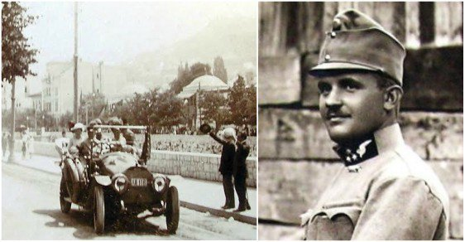
Průběh atentátu
ráno prohlídka Philipovičových kasáren, následně nasedli všichni do připravených automobilů (první vůz důstojníci policejního ředitelství, ve druhém muslimský starosta města, ve třetím následník trůnu s chotí, v dalším majitel vozu hrabě Boos-Waldeck, nejvyšší hofmistr hrabě Rumerskirch, dvorní dáma vévodkyně hraběnka Lanjusová a podplukovník Merizzi. Tři další vozy s doprovodem kolonu uzavíraly)
na cestě k radnici zastavilo auto s arcivévodou krátce před poštou (telegram od dětí)
o sto třicet kroků dál hodil atentátník Nedeljko Čabrinović na projíždějící auto s následníkem trůnu svoji bombu
řidič Lojka si všiml rychlého pohybu i u sloupu stojícího mladíka a přidal plyn, takže vůz vyrazil kupředu – vozidlo následníka po explozi bomby vyvázlo, avšak následující automobil byl explozí silně poškozen a podplukovník Merizzi zraněn na hlavě.
Čabrinović ihned po atentátu skočil do řeky Miljačky, ale byl dopaden
Arcivévoda v reakci na výbuch konstatoval, že atentát musel provést nějaký blázen a ať se pokračuje podle programu
první dva automobily se šéfem policie a starostou byly už na radnici
tito lidé nevěděli, co se stalo, příchod rozzuřeného arcivévody je však knfrontoval se skutečností
sttarosta začal pronášet svou připravenou uvítací řeč, ale František Ferdinand ho prudce přerušil: „Herr Bürgermeister, k čemu vaše řečnění? Já přijíždím do Sarajeva na přátelskou návštěvu a hážou po mně granáty. To je neslýchané.“
NEDĚLE 28. ČERVNA
(řidič Leopold Lojka)

Slide 15
Průběh atentátu
28. červen
hlavní problém složité situace ovšem nespočíval v uklidnění rozzuřeného následníka, ale v jeho bezpečné přepravě z radnice
racionální návrh nejvyššího hofmistra Rumerskircha, aby se s další cestou vyčkalo, až cestu vyklidí armáda, nebyl přijat
guvernér Potiorek doporučil odjezd kolony automobilů přímo do vládní budovy: pokud by František Ferdinand chtěl navštívit Zemské muzeum, jak bylo původně plánováno, navrhoval jet nejvyšší rychlostí do Appelově nábřeží a ne ohlášenou trasou po ulici Františka Josefa I., která vedla úzkými ulicemi centra města
arcivévoda trval na tom, že nejdříve navštíví zraněného Merizziho v nemocnici, potom pojede do muzea, vévodkyně se rozhodla doprovázet manžela. Ještě před nástupem do automobilu se František Ferdinand obrátil k manželce a konstatoval: „Zdá se mi, že dnes ještě pár kulek dostaneme. (Skřivan, A.: Sarajevo, s. 149)
dle nové, na radnici domluvené cesty, měla auta jet zvýšenou rychlostí po nábřeží a ne, jak bylo původně určeno, zabočit do starého města
žádný z řidičů však nebyl o nové cestě informován, každý měl jen následovat vůz před ním
tak se stalo, že i vůz Františka Ferdinanda zhruba po 500 metrech odbočil za prvním automobilem do centra města
zemský velitel Oskar Potiorek si chybu uvědomil a přikázal řidiči, aby pokračoval po Appelově nábřeží, řidič tedy zabrzdil a začal couvat. Shodou okolností se auto přiblížilo více k pravému chodníku, než bylo nutné
osudovou okolností bylo, že se vše dělo pár kroků od místa, kde stál další z připravených atentátníků Gavrilo Princip, který ze vzdálenosti dvou až tří metrů dvakrát vystřelil

Slide 16
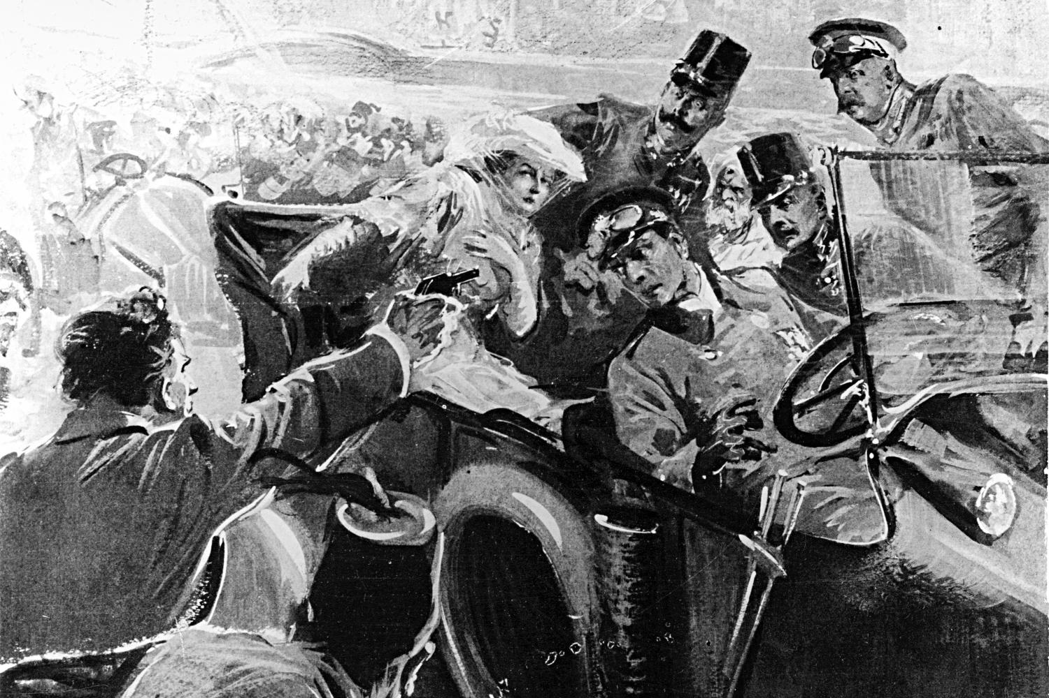
Průběh atentátu
28. červen

Slide 17
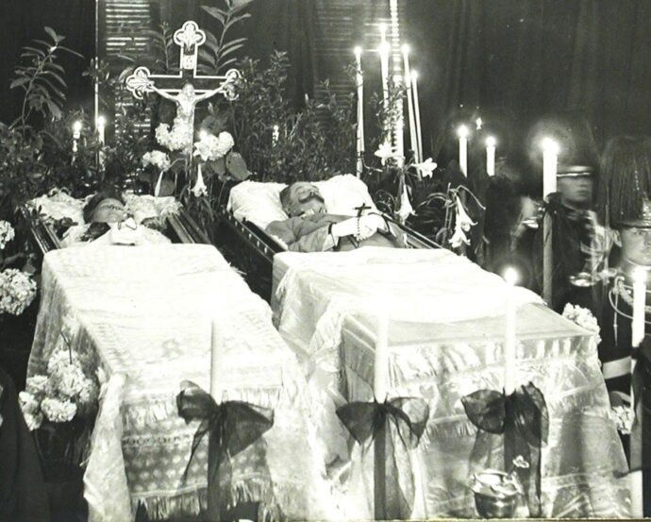
Průběh atentátu
oba výstřely byly pro následnický pár smrtelné
zprvu se zdálo, že se atentát opět nevydařil - generál Potiorek později popisoval, že arcivévoda s manželkou stále nehybně seděli na svých místech a až v momentě, kdy vůz začal couvat, Žofie spadla a na ústech Františka Ferdinanda spatřil guvernér krev.
vévodkyně zemřela první, již během cesty do guvernérova paláce
arcivévodovi kulka mu prostřelila krční tepnu
řidič se co nejrychleji snažil dostat z místa atentátů do sídla zemského prezidenta, rychlá jízda bohužel ještě zhoršila zdravotní stav manželského páru.
velmi brzy po příjezdu auta do paláce byli přivoláni první lékaři – zjistili, že vévodkyni už nebylo pomoci a puls následníka trůnu byl sotva hmatatelný, zemřel kolem 11. hodiny dopoledne
28. ČERVNA

Slide 18
Po atentátu
atentátníci zatčeni bezprostředně po činu
první výslech Gavrila Principa začal ve čtvrt na 12 dopoledne, tedy krátce po atentátu.
Princip měl obvázanou hlavu a ústa popálená od cyankáli, které se mu podařilo spolknout
na základě výpovědí atentátníků a ostatních zatčených bylo možné průběh akce velmi brzy rekonstruovat
postavení útočníků bylo nelogické a vše bylo naplánováno amatérsky
útočníci stáli na rovném nábřeží, kde auta mohla jet rychleji
ovšem nutno podotknut – policejní hlídky byly nedostatečné
Principovi se podařilo atentát uskutečnit jen kvůli shodě nešťastných náhod (kdyby byla zachována původní trasa, neměl by Princip téměř žádnou šanci)
hlavní řízení proti atentátníkům a jejich pomocníkům probíhalo v Sarajevu od 12. do 23. října 1914
tři hlavní atentátníci Princip, Čabrinović a Grabež byli souzeni jako nezletilí – byli odsouzeni na dvacet let těžkého žaláře ve věznici v Terezíně
další z atentátníků Vaso Čubrilović odsouzen na 16 let, Cvetko Popović na 13
Muhamedu Mehmedbašićovi se podařilo uprchnout do Černé Hory
duchovní vůdce atentátu Danilo Ilić, spolu se 2 dalšími srbskými pracovníky, odsouzen k trestu smrti oběšením
mimo to bylo souzeno dalších šestnáct osob, z toho jich bylo pět osvobozeno

Slide 19
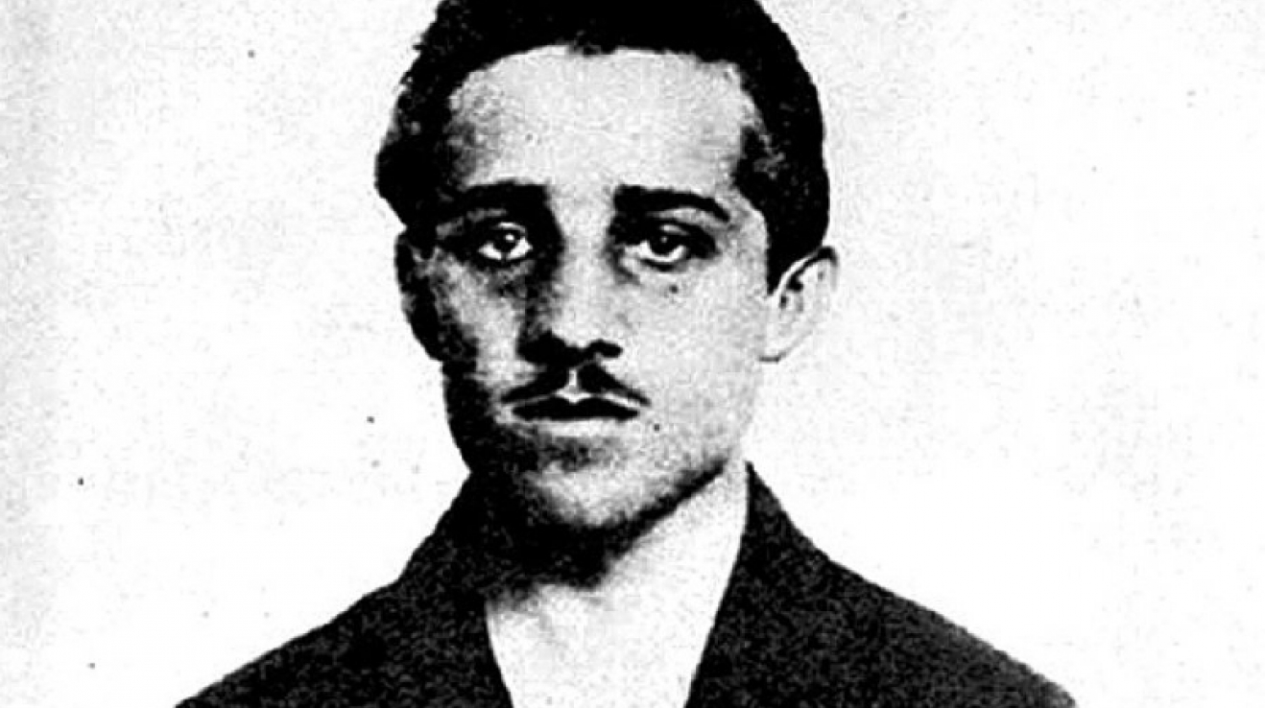
GAVRILO PRINCIP A JEHO DALŠÍ OSUD
bezprostředně po atentátu se Princip se pokusil zabít nejprve spolknutím kyanidu a poté svou zbraní, ale jed vyzvrátil (totéž se stalo i Čabranovićovi) a zbraň mu byla vyražena dříve, než měl šanci na další výstřel.
v říjnu 1914 byl ve dvanáctidenním procesu odsouzen (členy soudního tribunálu byli i dva Češi: Antonín Piťha a Emanuel Fialka, jedním z obhájců byl také Čech, doktor Václav Málek)
jako mladší 20 let nemohl být popraven; dostal maximální možný trest – dvacet let vězení
byl držen v krutých podmínkách, ještě zhoršených válkou
pokusil se i o sebevraždu oběšením
zemřel na tuberkulozu 28. dubna 1918 v českém pevnostním vězení Terezín
v době smrti vážil pouhých 40 kilogramů
i přesto, že se v Sarajevu nachází hrob s jeho jménem, s největší pravděpodobností byl za dohledu vojáků z terezínské pevnosti tři dny po své smrti pohřben v neoznačeném hrobě na hřbitově „bláznů“ u bohnické psychiatrické léčebny
Gavrilo Princip je v Srbsku považován za národního hrdinu a bojovníka za svobodu, je po něm pojmenováno několik škol a byly mu vystavěny památníky

Slide 20
Bezprostřední reakce a NÁsledky
atentát na následníka Rakousko-Uherska a jeho ženu šokoval celou Evropu a vyvolal ze začátku velké sympatie pro Rakousko
dva dny po atentátu Rakousko-Uhersko a Německá říše požádaly Srbsko o zahájení vyšetřování, ale Srbsko odvětilo, že: „Nic nebylo dosud učiněno a záležitost se netýká Srbské vlády“.
rakouská vláda to viděla jako šanci vyřešit srbskou otázku a využila situace k předání ultimáta, které bylo schválně neakceptovatelné a vytvořené s jediným cílem, vyvolat mezi oběma zeměmi válku a zároveň nevystavit Rakousko-Uhersko nařčení z neopodstatněné agrese.
Dne 28. července 1914 vypovědělo Rakousko-Uhersko Srbsku válku a o den později začalo jeho podunajské loďstvo ostřelovat Bělehrad
ruská vláda vyhlásila 30. července mobilizaci, rakousko-uherská 31. července
dne 3. srpna vyhlásilo Německo válku Francii (den předtím obsadilo Lucembursko) a 4. srpna vstoupila německá vojska do neutrální Belgie, aby tak získala průchod do Francie
porušení neutrality Belgie dalo Velké Británii podnět na vypovězení války Německu (4. srpna)
dne 6. srpna vypovědělo Rakousko-Uhersko válku Rusku, 7. srpna ohlásila válku s Rakousko-Uherskem Černá Hora, do týdne vstoupily do války proti Rakousko-Uhersku i Francie a Velká Británie
z asijských zemí vstoupilo do války po boku Dohody Japonsko (23. srpna, Japonsko zabralo v Číně německá teritoria v provincii Šan-tung), a Turecko, resp. Osmanská říše po boku Německa a Rakousko-Uherska (30. října)
konflikt tak přerostl ve Velkou válku

Slide 21


Umělecké zpracování tématu atentátu v českém prostředí
Literatura:
Karel Nový: Atentát (1935), novější vydání pod názvem Sarajevský atentát
Karel Nový: Črta Sarajevo (soubor Zaváté stopy, 1955)
Film:
Sarajevský atentát (Veljko Bulajić, 1975)

Slide 22
shrnutí
smrt Františka Ferdinanda a jeho manželky byla v podstatě shodou nešťastných náhod a také dílem nedostatečné policejní ochrany v Sarajevu
ukončila tak dlouhé 19. století a mladým atentátníkům se tímto činem nechtěně podařilo zrychlit běh dějin
od sarajevského atentátu byl již jen krok ke vzniku první světové války, resp. v povědomí společnosti zůstává, že právě smrt Františka Ferdinanda byla příčinou první světové války
mladí atentátníci byli zfanatizovaní jihoslovanští radikálové a v následníkovi trůnu viděli nepřítele všeho slovanského (podle vlastní výpovědi Gavrilo Principa chtěl zastřelit tyrana a pomstít svou okupovanou zemi, přitom František Ferdinand byl, byť z taktických důvodů, proti anexi BaH, a v zahraniční politice zastával mírný a mírový kurs; také často oponoval náčelníku generálního štábu Conradu von Hötzendorfovi, který se zasazoval o vojenské obsazení a přímou anexi Srbska, protože se obával války s Ruskem)
k válečnému konfliktu Srbska a Rakousko-Uherska se schylovalo už delší dobu, ale v době atentátu nikdo z účastníků na válku bezprostředně nepomýšlel, neboť ve většině evropských zemí nebyla dokončena plánovaná realizace příprav ozbrojených sil
ve Vídni však převládl pocit, že habsburská monarchie musí jednat okamžitě, aby tím ukázala svou sílu a udržela si své velmocenské postavení
sarajevský atentát byl tedy popravdě spíše jakýmsi katalyzátorem první světové války, ne jeho příčinou

Slide 23
literatura
AICHELBURG, Vladimír.: Sarajevský atentát 28.6.1914. In: Střední Evropa. Revue pro středoevropskou kulturu a politiku. 9, č. 29, Praha 1993.
BUHA, Mijo, Milivoje: „Mlada Bosna“ – Sarajevski atentat: austrougarska vladavina Bosnom i Hercegovinom 1878-1918. Sarajevo 2006.
ČEROVIĆ, Jožo: Bosanski Omladinci i Sarajevski Atentat. Sarajevo 1930.
DEDIJER, Vladimir: Sarajevo 1914. Bratislava 1969.
GALANDAUER, Jan: František Ferdinand d’Este. Praha 1993.
GALANDAUER, Jan – HONZÍK, Miroslav: Osud trůnu habsburského. Praha 1982.
GLENNY, Misha, Balkán: 1804–1999: nacionalismus, válka a velmoci. Praha 2003.
HLADKÝ, Ladislav: Bosna a Hercegovina, historie nešťastné země. Brno 1996.
HLADKÝ, Ladislav: Bosenská otázka v 19. a 20. století. Brno 2005.
HLAVAČKA, Milan – PEČENKA, Marek: Trojspolek: německá, rakousko-uherská a italská zahraniční politika před první světovou válkou. Praha 1999.
LJUBIBRATIĆ, Dragoslav: Gavrilo Princip. Beograd 1959.
LJUBIBRATIĆ, Dragoslav: Mlada Bosna i Sarajevski Atentat. Sarajevo 1964.
MACKENZIE, David: Black Hand On Trial: Salonika 1917. New York 1995.
PERNES, Jiří: Život plný nepřátel, Dramatický život a tragická smrt následníka trůnu Františka Ferdinanda d'Este. Praha 1994.
SETON-WATSON, Robert, William: Sarajevo: studie o vzniku veliké války. Praha 1930.
SIMON, John: The Day That Shook the World is ererything that a historical film should not be. New York Magazine, New York 1977.
SKŘIVAN, Aleš: Císařská politika: Rakousko-Uhersko a Německo v evropské politice v letech 1906–1914. Praha 1996.
SKŘIVAN, Aleš: Sarajevo, 28. červen 1914. In: Historický obzor 5, 7/8, Praha 1994.
ŠESTÁK, Miroslav – TEJCHMAN, Miroslav – HAVLÍKOVÁ, Lubomíra – HLADKÝ, Ladislav – PELIKÁN, Jan: Dějiny jihoslovanských zemí. Praha 1998.

